Slide 1
SOM 시스템 현대화 프로젝트 1차
화면 전환 가이드

Slide 2
목 차
Table of Contents
List 화면 전환
화면
Script
Detail(Popup) 화면 전환
화면
Script
Grid 전환
Expr
Display Type
Script
공통

Slide 3
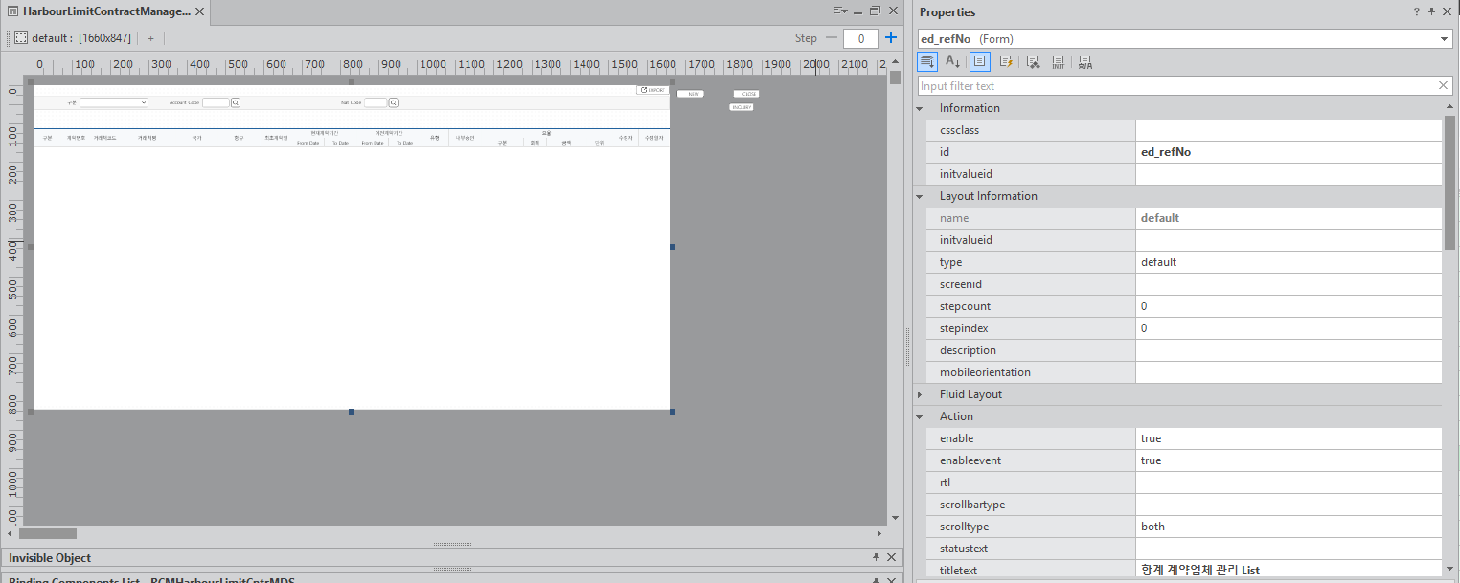
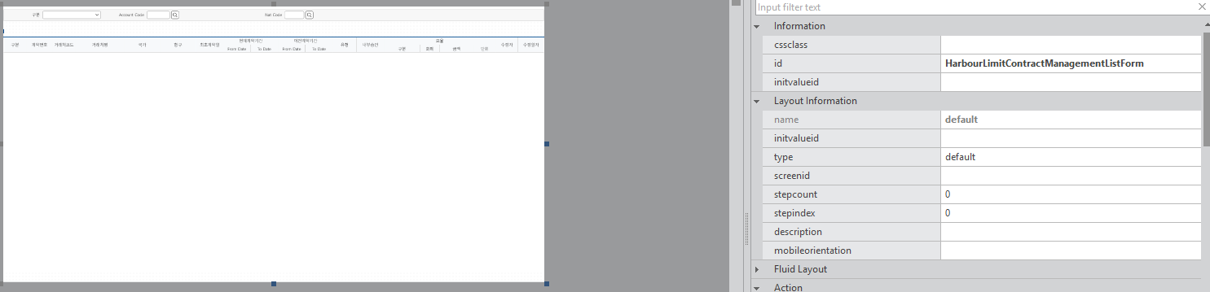
1.
List 화면 전환
1) 화면
!
가이드
① Form id 변경
- 파일 명과 동일하게 수정.
② 공통 버튼
- 공통 버튼으로 사용되는 컴포넌트
제거.
- onclick 이벤트는 공통 버튼
함수 명으로 수정.
- 공통 버튼 목록 및 함수 명
1. 조회(Search, Inquiry) – fnSearch
2. 신규(New) – fnAdd, fnAddRow
3. 삭제(Delete) – fnDel, fnDelRow
4. 저장(Save) - fnSave
5. 결재(Approve) - fnApprove
6. 상세(Detail) - fnDetail
7. 프린트(Print) - fnPrint
8. 엑셀(Excel) - fnExcel
9. 닫기(Close) – fnClose
- 기능 버튼 색상 : 회색 테두리
③ 수정 된 화면
2
1
3

Slide 4
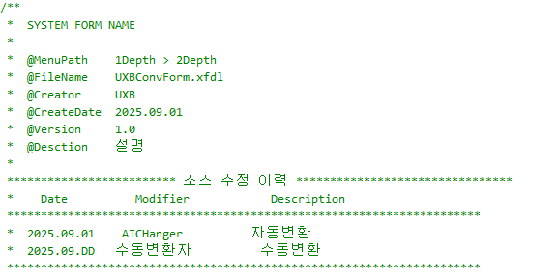
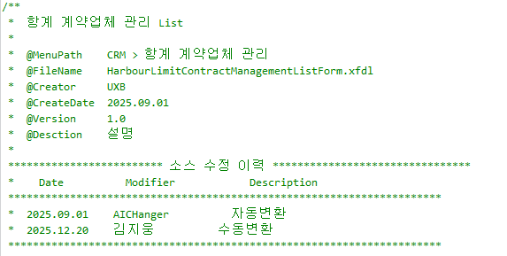
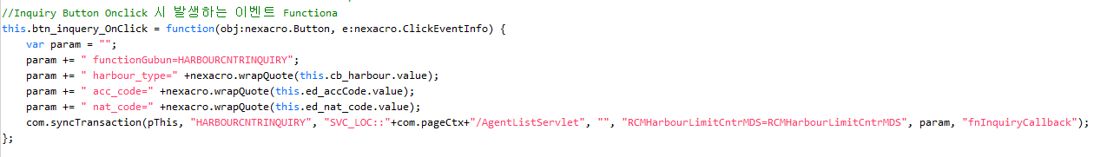
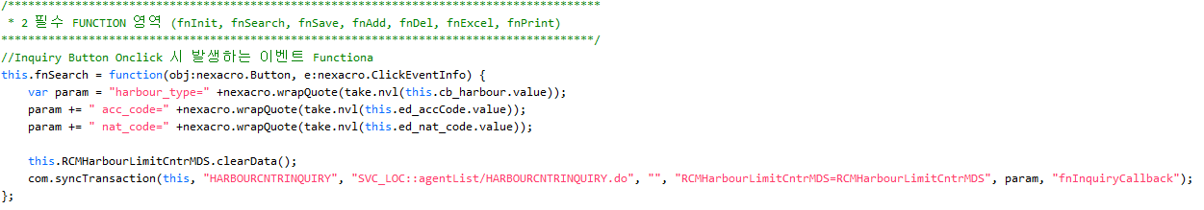
1.
List 화면 전환
2) Script
!
가이드
① 정보
- 화면 명, Menu Path, File Name 등
정보 입력.
② 공통 버튼 - fnSearch
- 공통 버튼 함수명으로 수정.
- Parameter의 take.nvl 함수 사용.
- Url 정보 수정.
- 조회 시 Dataset clearData 추가.
1
2

Slide 5


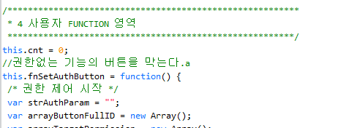
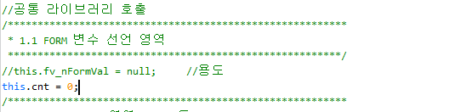
1.
List 화면 전환
2) Script
!
가이드
① 공통 버튼 - Close
- 공통 버튼에서 동작할 수 있게
fnClose로 함수명 수정.
② 전역 변수
- UXBooster 개발 Form에 맞게
전역 변수 위치 수정.
1
2

Slide 6
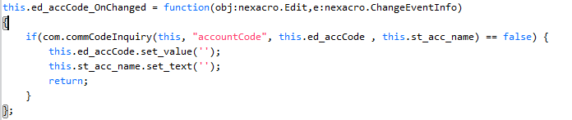
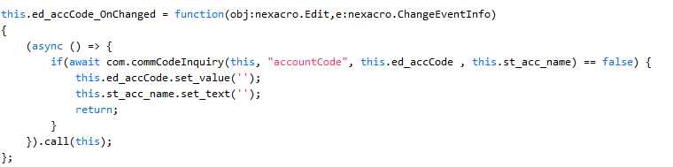
1.
List 화면 전환
2) Script
!
가이드
① async/await
- ③의 com.js 파일의 async가 추가된
com.commCodeInquiry 함수
사용 시 ①의 함수 이후 Script
존재 시 ②와 같이 async/await을
추가하여 동기 처리 가능.
② 공통 함수
1
2

Slide 7
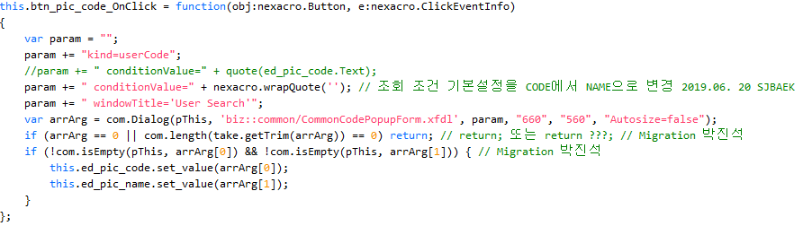
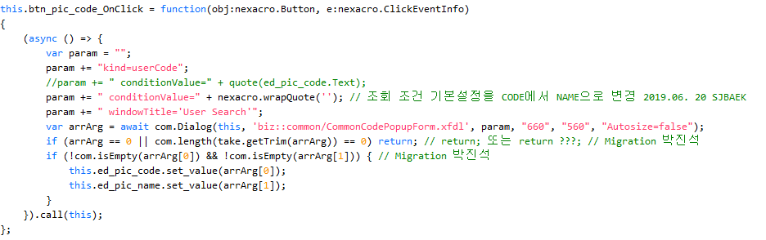

1.
List 화면 전환
2) Script
!
가이드
① 컴포넌트 이벤트 함수
- async/await 추가.
- pThis를 this로 수정.
- com.isEmpty 함수 Parameter 맞게
수정.
② 공통 함수
- isEmpty
- Dialog
1
2

Slide 8
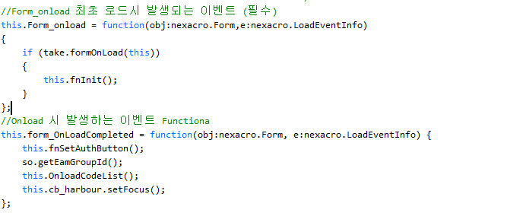
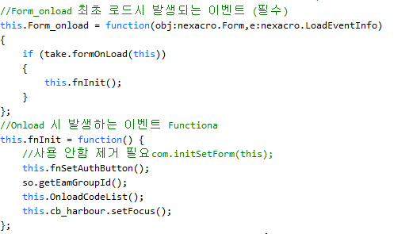
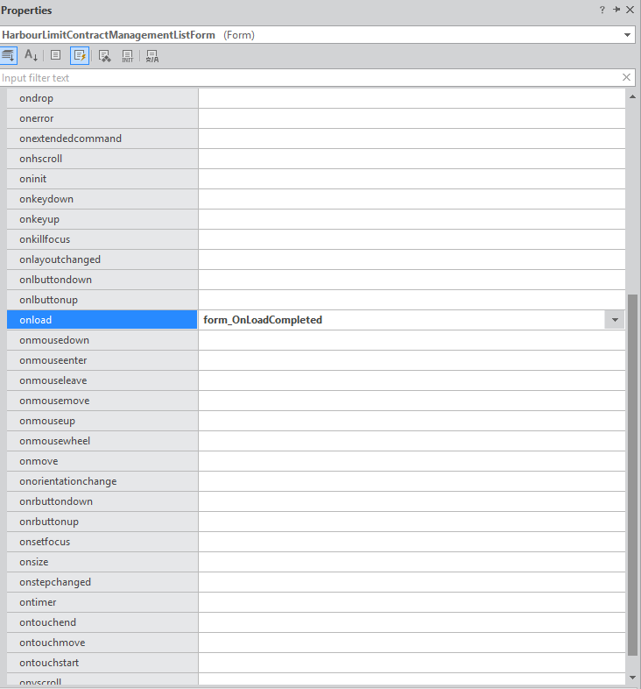
1.
List 화면 전환
2) Script
!
가이드
① take.formOnLoad
- 공통 Onload.
② Form onload
- onload 이벤트 수정.
1
2

Slide 9
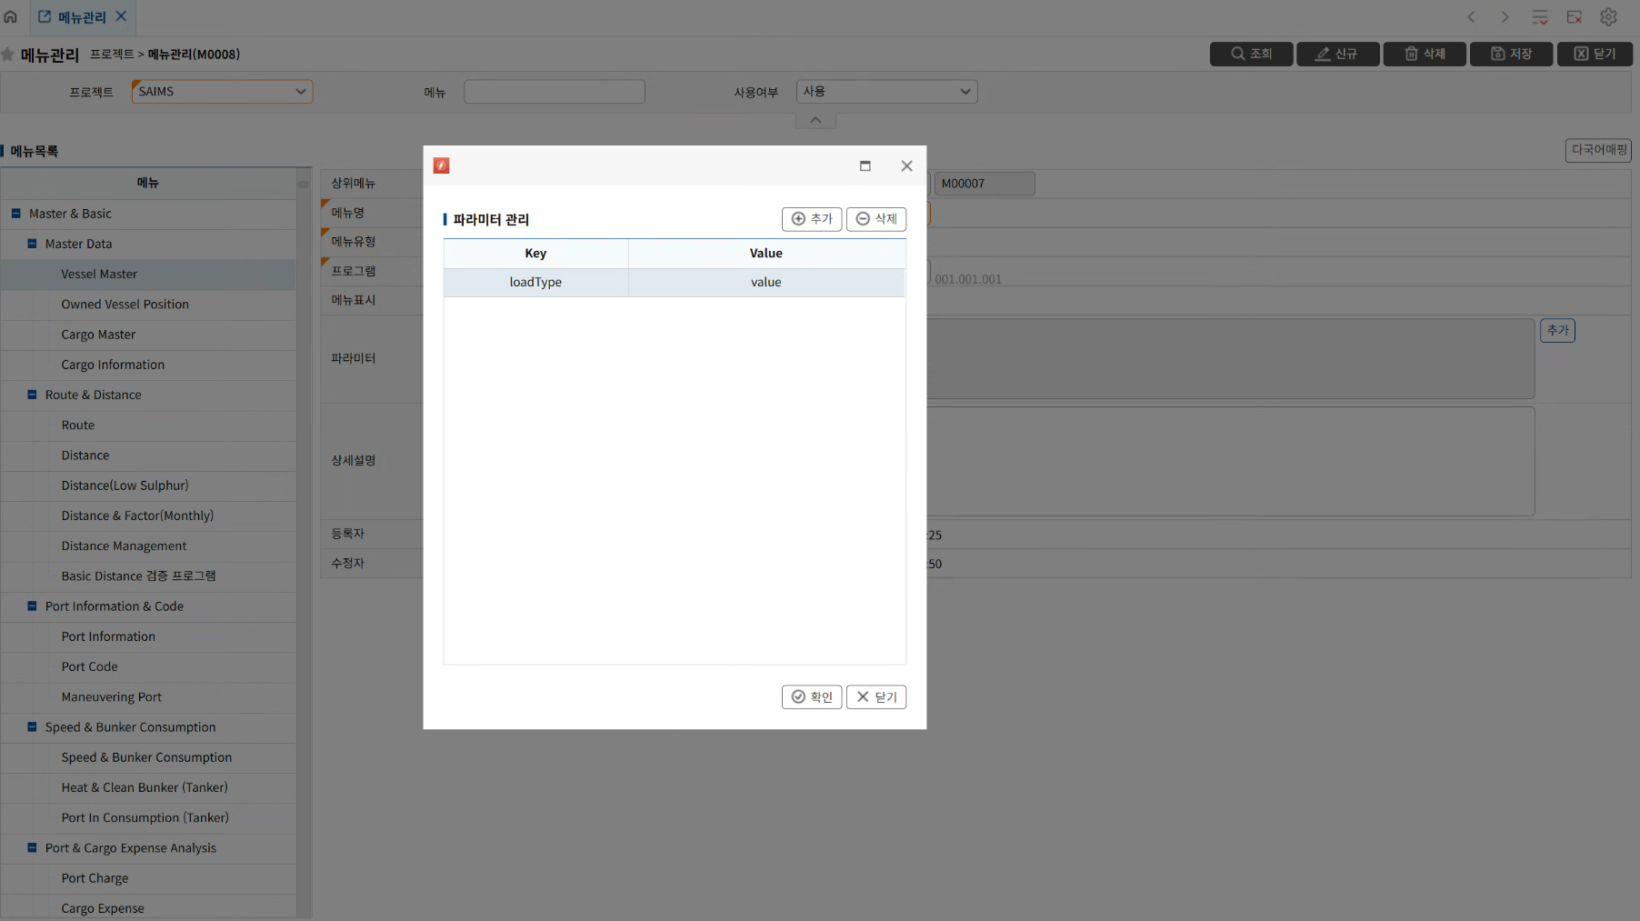
1.
List 화면 전환
2) Script
!
가이드
① 메뉴 선택
- 파라미터를 추가할 메뉴 클릭.
② 추가 버튼 클릭
③ 추가 버튼 클릭
④ 파라미터 입력
- 화면에 불러올 파라미터
Key – Value 입력.
⑤ 확인 버튼
⑥ 저장
6
3
1
4
2
5

Slide 10
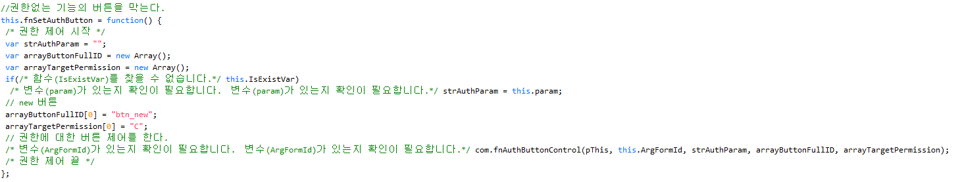
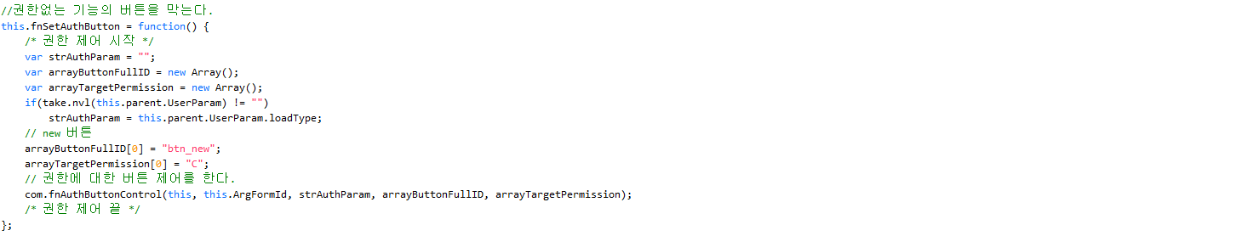
1.
List 화면 전환
2) Script
!
가이드
① com.fnAuthButtonControl
- 메뉴 관리에 추가된 메뉴
파라미터가 있는지 확인.
- pThis를 this로 수정.
1

Slide 11
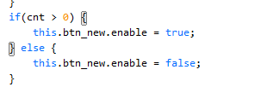

1.
List 화면 전환
2) Script
!
가이드
① 공통 버튼 Enable
- 공통 버튼을 Enable 처리 시
take.comBtnEnable 사용.
② this 추가
- this가 빠져있는 경우 전역 변수가
아닌 글로벌 변수로 사용되어
this 추가.
(화면의 Script에 isExit 변수를 찾아
this를 추가해 주셔야 합니다.)
1
2

Slide 12
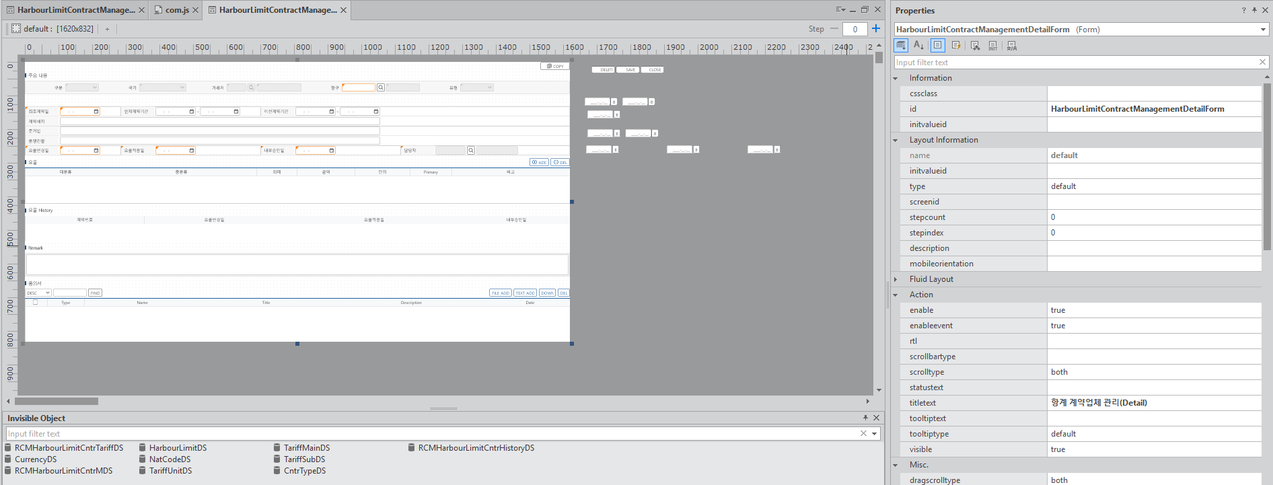
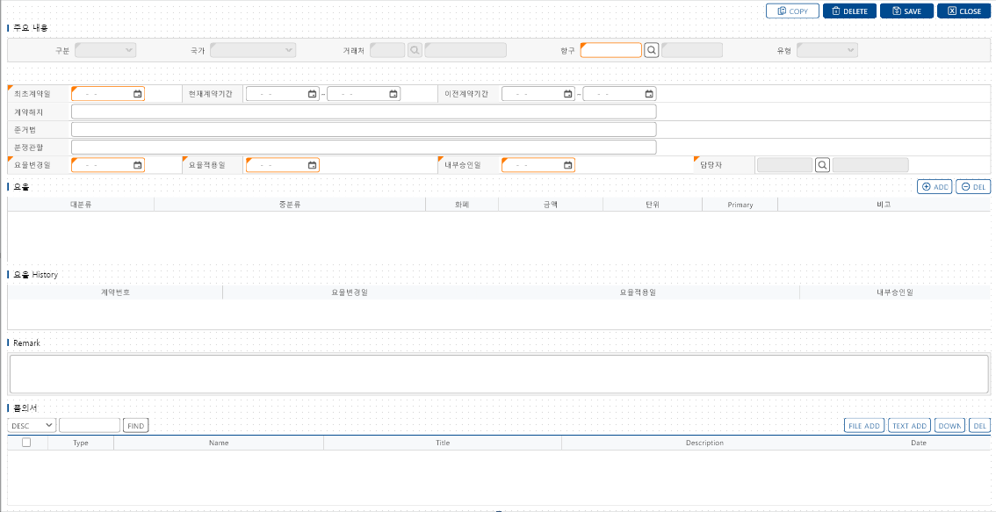
2.
Detail(Popup) 화면 전환
1) 화면
!
가이드
① 공통 버튼 및 기능 버튼
- Popup에서의 공통 버튼
및 기능 버튼 전부 화면에 추가.
- Popup 공통 버튼 : 파란색 배경
- Popup 기능 버튼 : 파란색 테두리
② 불필요한 컴포넌트
- MaskEdit에서 Calendar 컴포넌트로
변경되면서 불필요한 컴포넌트
제거.
(MaskEdit에 있는 이벤트 및
컴포넌트 id도 같이 변경
해주셔야 오류 없이 동작합니다.)
③ 수정된 화면
1
2
3
1

Slide 13
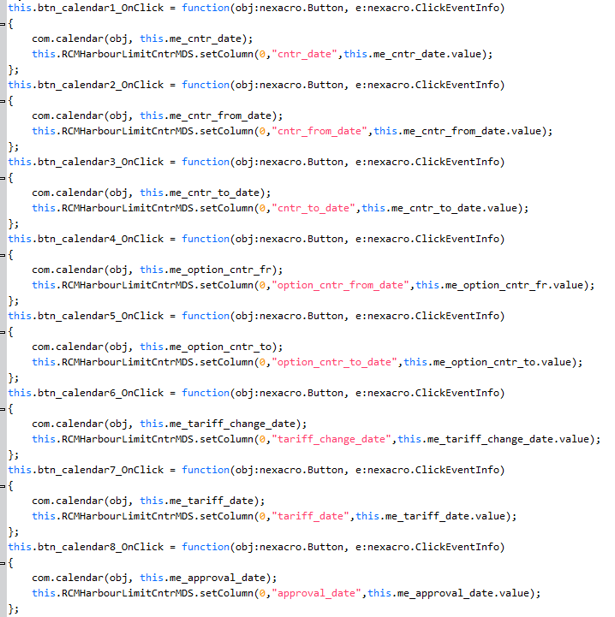
2.
Detail(Popup) 화면 전환
2) Script
!
가이드
① 불필요한 스크립트 제거
- 이전 화면에서 사용 안 하는 버튼
이벤트 제거.
1

Slide 14
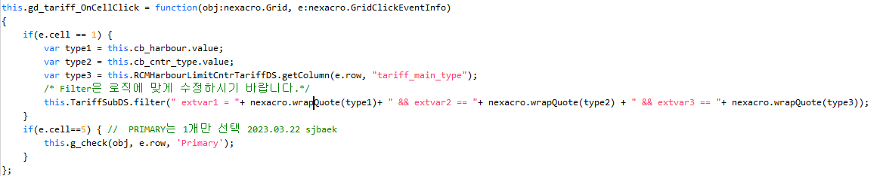

2.
Detail(Popup) 화면 전환
2) Script
!
가이드
① filter
- filter String에 대입 연산자를
관계 연산자로 수정.
1

Slide 15
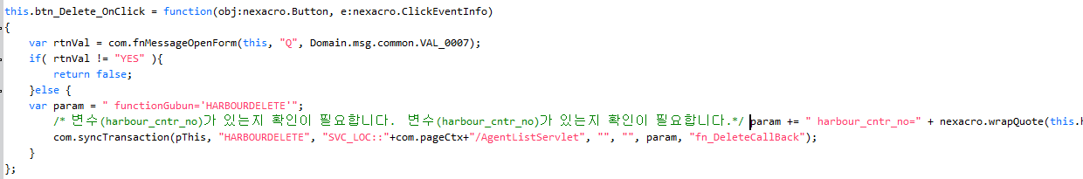
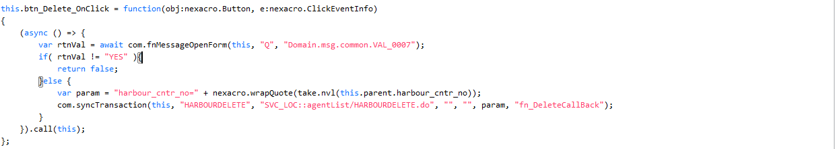

2.
Detail(Popup) 화면 전환
2) Script
!
가이드
① fnMessageOpenForm
- Message Code는 “ 추가.
② Parent
- 이전 화면에서 Popup 오픈 시
Parameter 체크 후 parent를 추가.
③ Transaction
- param 변수의 functionGubun 값을
url에 추가.
- url의 Servlet 제거.
④ 전역 변수 – Parent(예시)
- Parent Parameter를 전역변수로
선언 후 사용 가능.
1
2
3
1
2
3
4

Slide 16
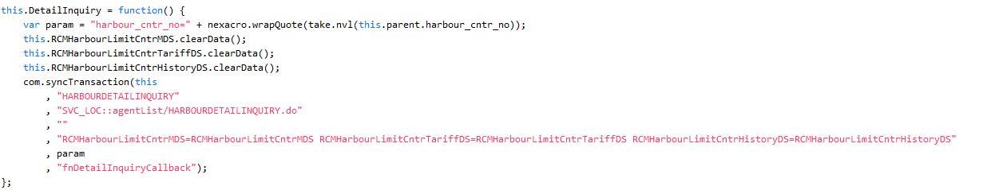
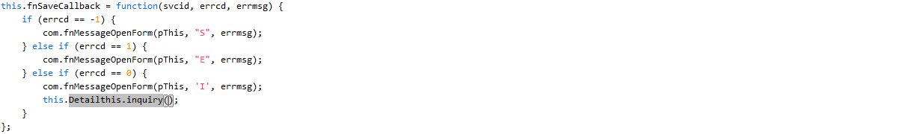
2.
Detail(Popup) 화면 전환
2) Script
!
가이드
① 변경된 함수 명
② 변경된 함수
- 변경된 함수를 선언된 곳도 수정.
1
2

Slide 17
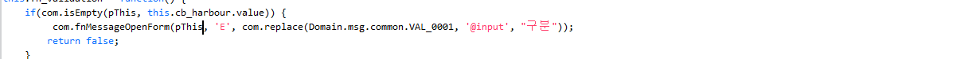
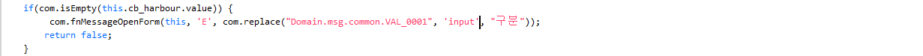


2.
Detail(Popup) 화면 전환
2) Script
!
가이드
① fnMessageOpenForm
- Message의 내용 수정 시 @제거.
② replace
- Message에서 2개 이상 내용을
변경 시 JSON 형식으로 수정.
1
2

Slide 18
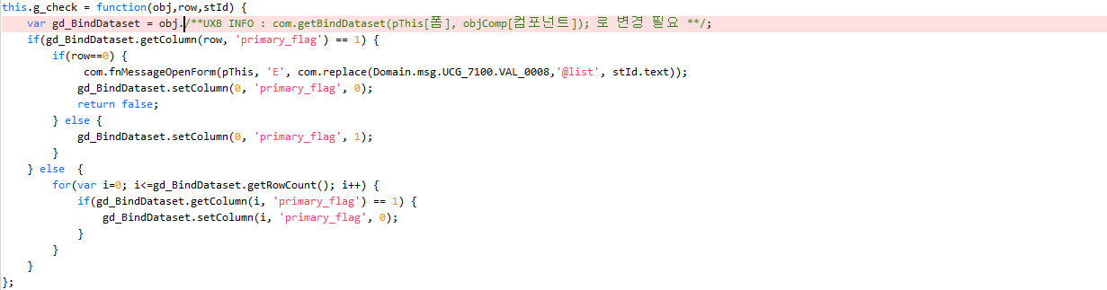
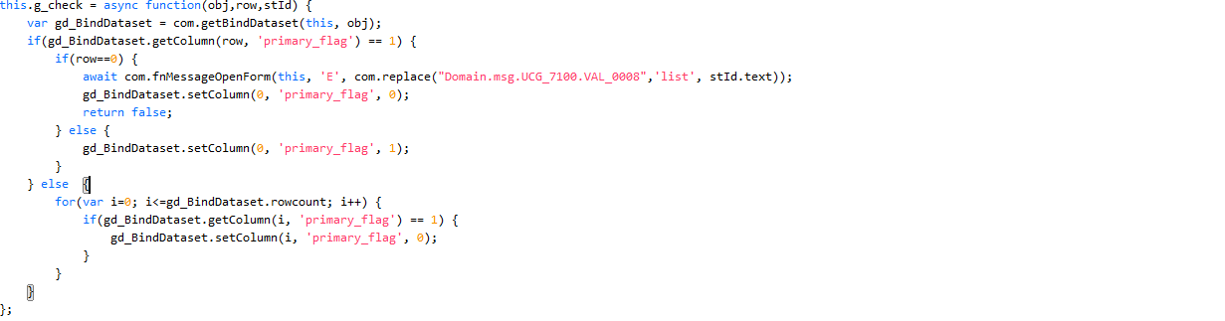
2.
Detail(Popup) 화면 전환
2) Script
!
가이드
① getBindDataset
1

Slide 19
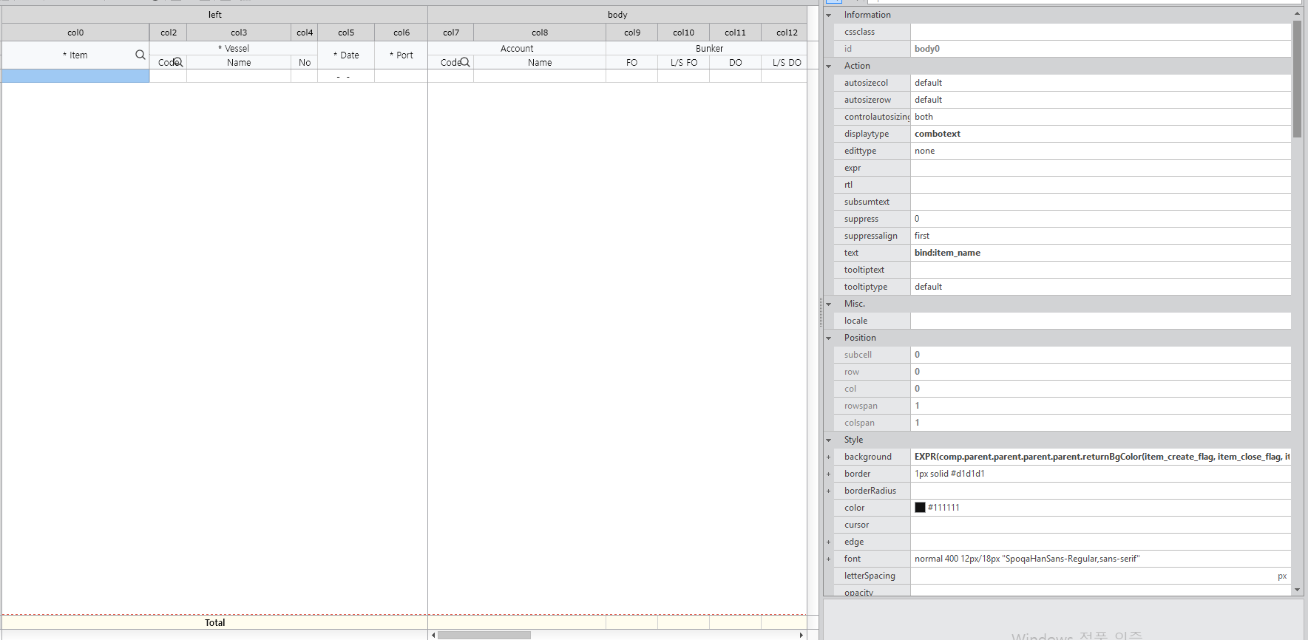
3.
Grid 전환
1) Expr
!
가이드
① background
- expr이 background에 있을 경우
cssclass으로 이동.
(background에 expr이 적용이
안됩니다.)
② cssclass
- comp : 현재 Grid
- dataset : Grid 바인딩 된 Dataset
- Tab, Div에 Grid가 있을 경우
Script 함수 사용 시 dataset으로
parent의 사용 횟수를 줄여서 사용.
2
1

Slide 20
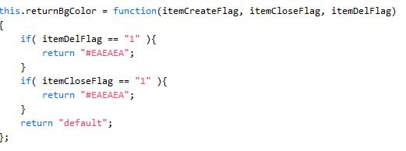
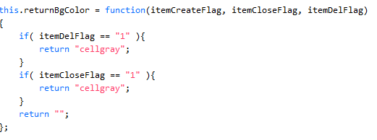
3.
Grid 전환
1) Expr
!
가이드
① CSS
- Grid의 cssclass에는 헥스 코드가
아닌 CSS로 수정하여 사용.
1

Slide 21
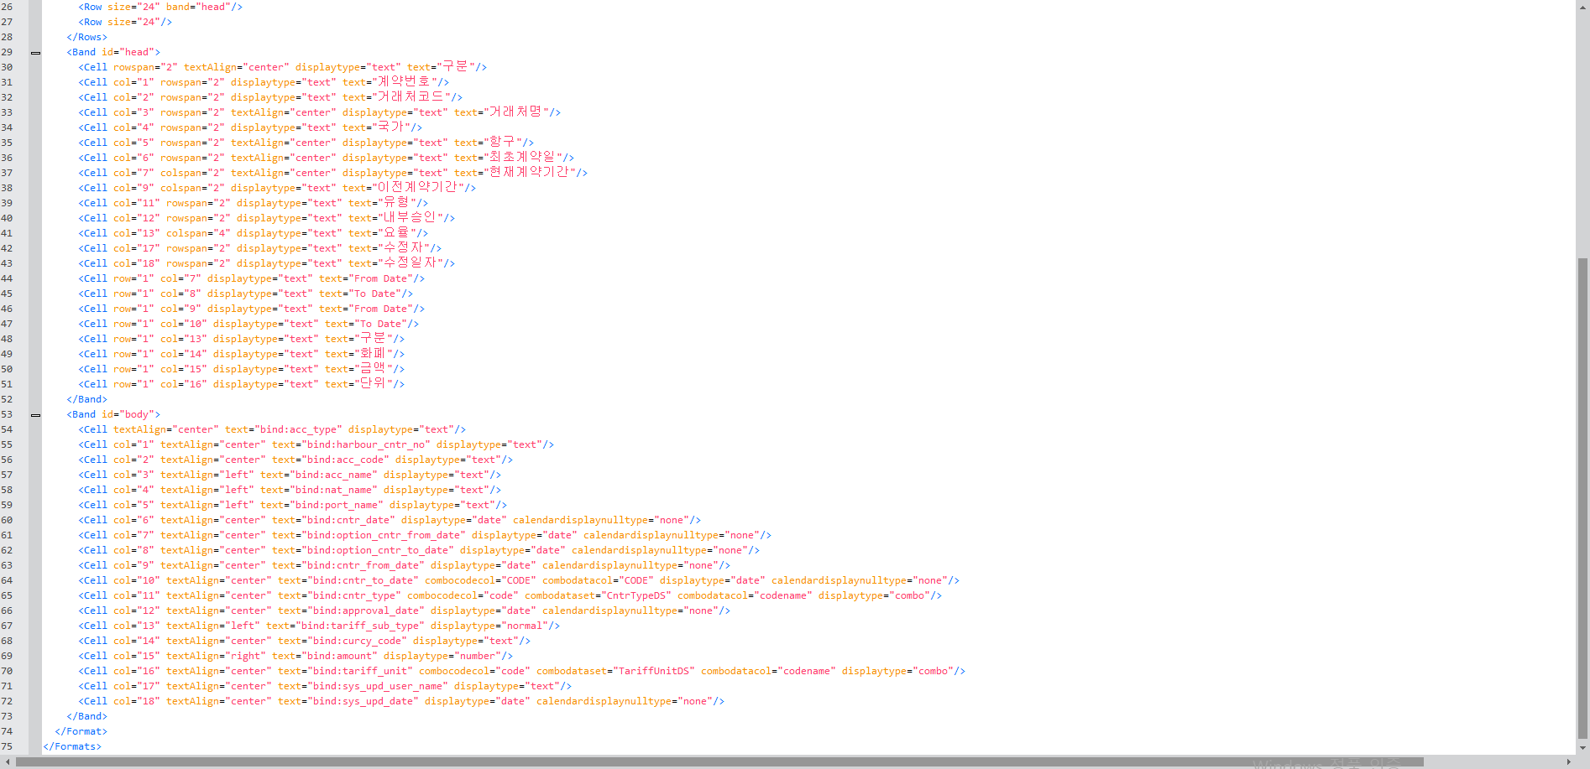
3.
Grid 전환
2) Display Type
!
가이드
① displaytype
- 전환 시 아래와 같이 수정.
- combo : combotext
- checkbox : checkboxcontrol
1

Slide 22
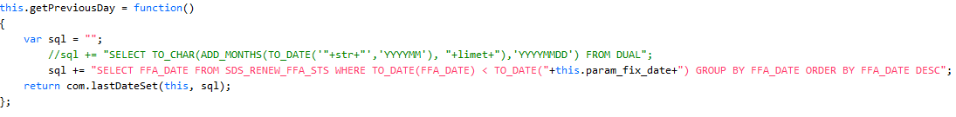
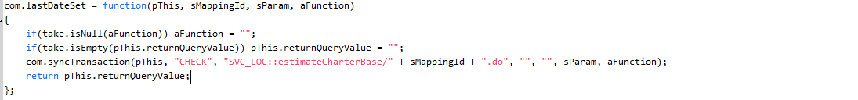
4.
Script
com.lastDateSet
!
가이드
① com.lastDateSet
- Sql 문은 보안상 문제로 서버로
이동.
- Mapping Id 추가.
- Sql 문에 사용하던 Parameter 추가.
② 공통 함수 - lastDateSet
1
2

Slide 23
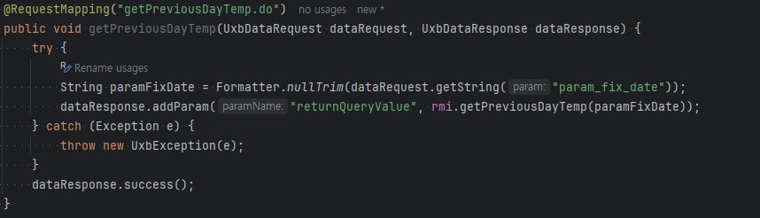

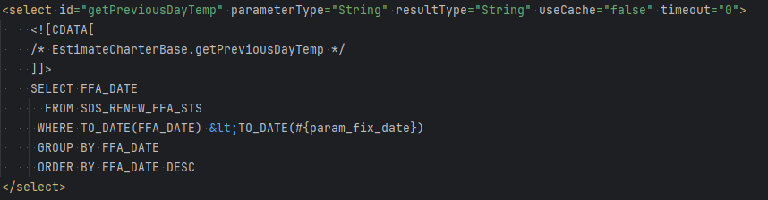
4.
Script
com.lastDateSet
!
가이드
① EstimateCharterBaseController
② EstimateCharterBaseService
③ EstimateCharterBaseMapper
1
2
3

Slide 24
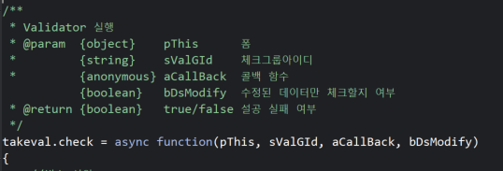
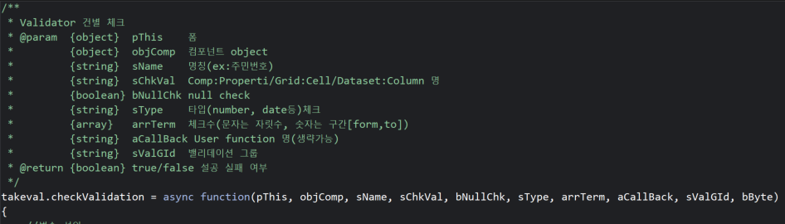
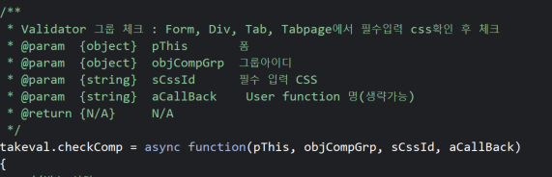
5.
공통_takeval
1. takeval async 추가
!
가이드
① takeval.check
② takeval.checkValidation
③ takeval.checkComp
1
2
3

Slide 25
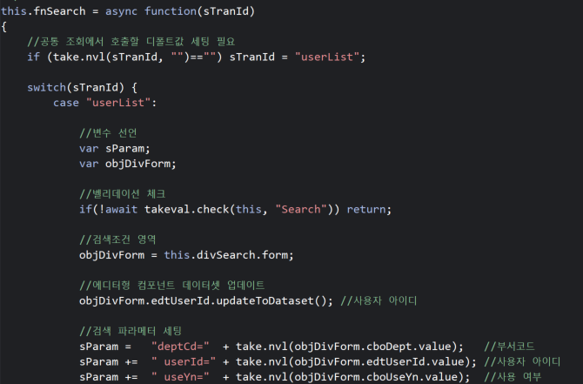
5.
공통_takeval
2. takeval async/await 사용예제
!
가이드
① async
- takeval.check, takeval.checkComp
사용하는 함수에 async 선언 또는
(async () => {
}).call(this);
사용.
② await
- takeval.check, takeval.checkComp
선언 앞에 await 사용.
1
2

Slide 26
THANK YOU

